Slide 1
MHW2
Luca Petruzzello
O46002016
12/04/2021

Slide 2
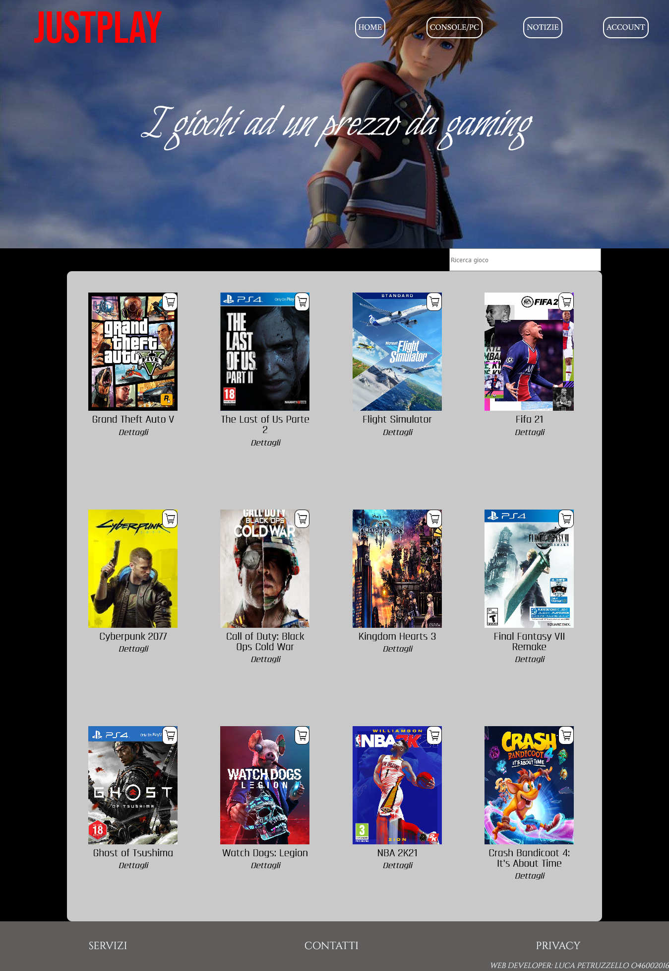
Homepage

Slide 3
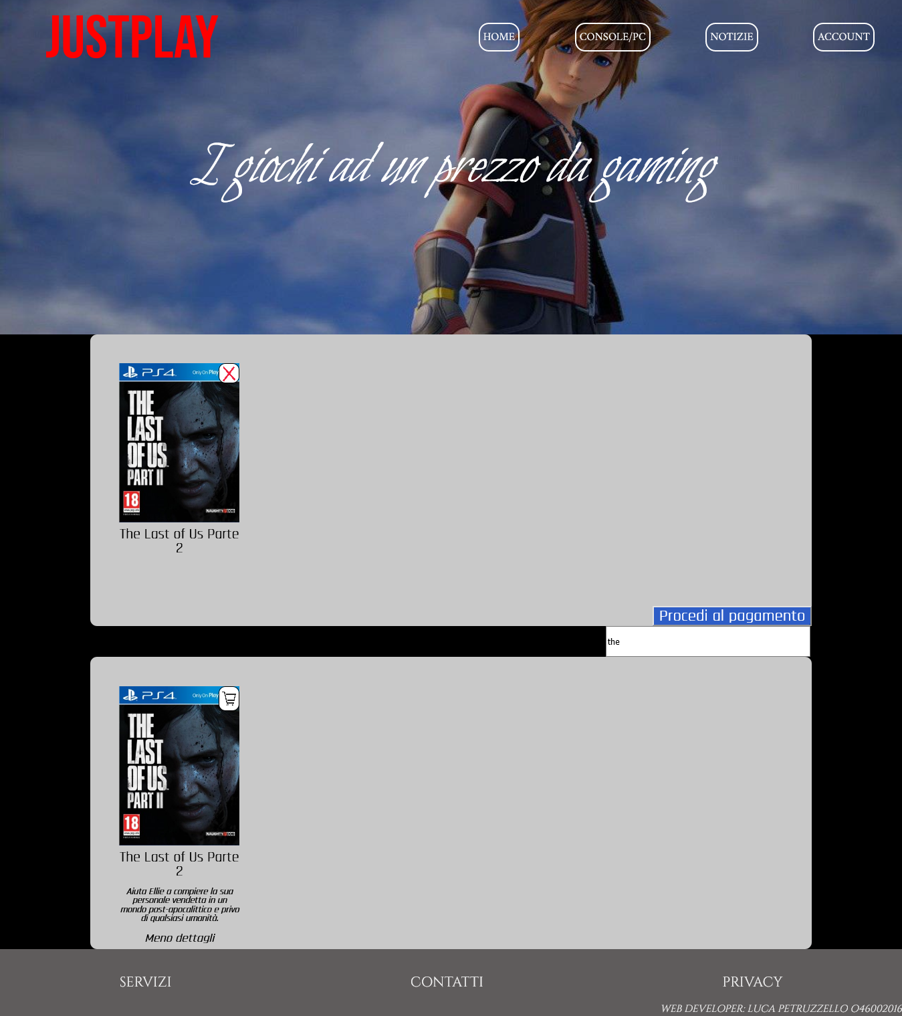
Funzione carrello, descrizione e ricerca

Slide 4
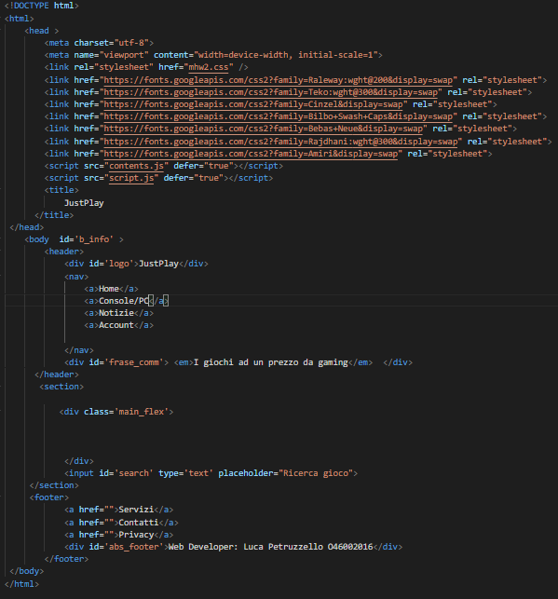
Html

Slide 5
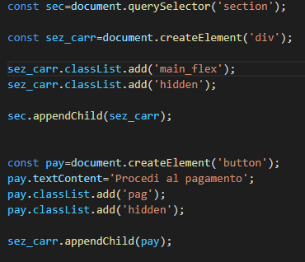
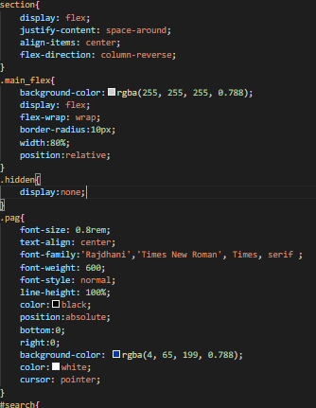
Creazione sezione carrello (js e css)

Slide 6
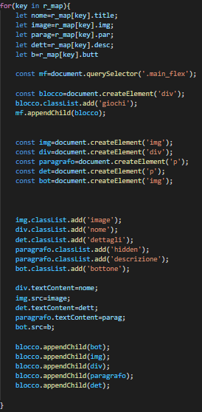
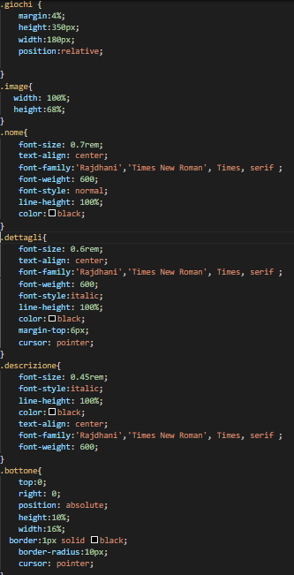
Caricamento dati con javascript (js e css)

Slide 7
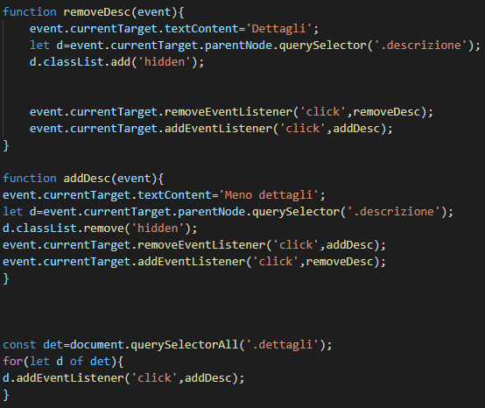
Aggiunta e rimozione delle descrizioni (js) (classi del css già mostrate in precedenza)

Slide 8
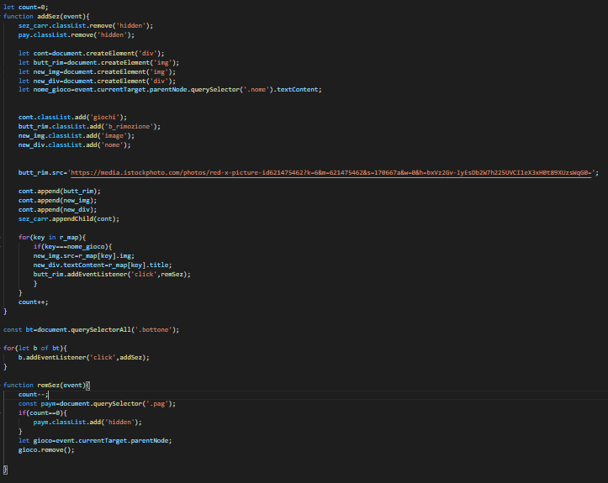
Aggiunta e rimozione della sezione carrello (js)

Slide 9
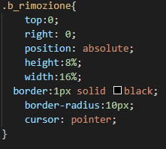
Aggiunta e rimozione della sezione carrello (css) (altre classi css già mostrate in precedenza)

Slide 10
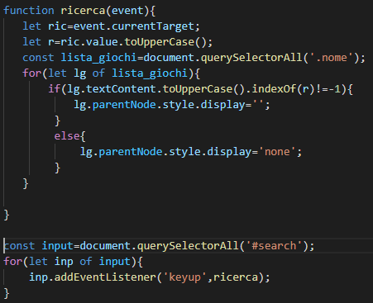
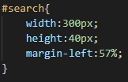
Barra di ricerca (js e css) (altre classi css già mostrate in precedenza)

Slide 11
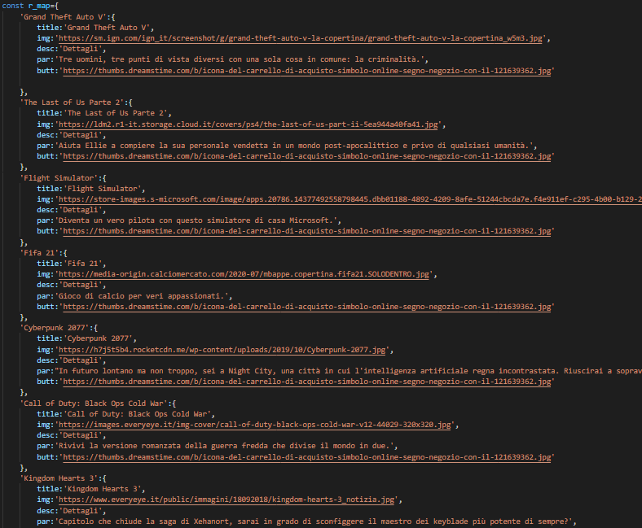
Contents

Slide 12
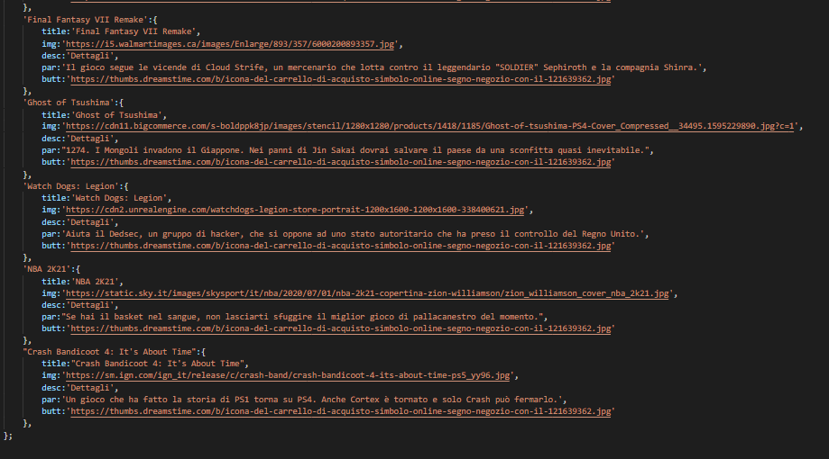
Contents

